Slide 1
Grčki znanstvenici
Grci su odgovorni za velik dio onoga što danas koristimo i u čemu uživamo. Zamislite život bez njihovih izuma i otkrića - koncept demokracije bio bi nepoznat, filozofija ne bi postojala, nema kartografije, a time ni navigacije.
Jeste li znali da su budilnik koji vas budi svako jutro da biste se namjestili na dan, prvi izmislili Grci? Da, iako prve vrste alarma koje su Grci koristili nisu bile poput današnjih zujalica, oni su zaslužni za izum koncepta da imaju budilice. Odometar koji mjeri udaljenost koju je vozilo prešlo postao je jedan od najčešće korištenih uređaja u trenutnom svijetu. Ali jeste li znali da i ona vuče korijene iz Grčke? I to nije to - Geometriju, jednu od najstarijih grana matematike, proučavali su Egipćani i Babilonci, ali Grci su bili ti koji su postavili temelj modernoj geometriji.

Slide 2
Tales iz Mileta
Talesa iz Mileta smatraju ocem geometrije. Bio je odgovoran za postavljanje niza aksioma i pravila koja su se temeljila na obrazloženju. Jeste li znali da je drevna civilizacija vjerovala da su bolesti Božji način kažnjavanja ljudi? Grci su bili ti koji su započeli praksu liječenja. Grčki su znanstvenici na taj način uvelike doprinijeli društvu i civilizaciji. Pročitajte ovaj odjeljak da biste saznali više o poznatim grčkim znanstvenicima.
https://www.thefamouspeople.com/scientists.php

Slide 3
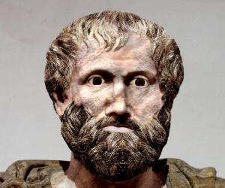
Aristotel
Aristotel je bio grčki filozof i znanstvenik, poznatiji kao učitelj Aleksandra Velikog.
Bio je student Platona i smatra se važnom figurom zapadne filozofije. Poznat po svojim radovima iz fizike, metafizike, poezije, kazališta, glazbe, logike, retorike, lingvistike, politike, vlade, etike, biologije i zoologije, smatra se mnogo ispred svog vremena.
Njegova djela čine prvi sveobuhvatni sustav zapadne filozofije koji uključuje poglede na moral i estetiku, logiku i znanost, politiku i metafiziku.

Slide 4
Aristotel
Njegova se intelektualna znanja kretala iz svih poznatih područja znanosti i umjetnosti tog doba. Njegov rad uključuje rad iz fizike, kemije, biologije, zoologije, botanike, psihologije, političke teorije, logike, metafizike, povijesti, književne teorije i retorike.
Jedno od njegovih najvećih postignuća bilo je formuliranje gotovog sustava poznatog i kao aristotelovski silogistički. Njegov drugi značajan doprinos bio je razvoju zoologije. Istina je da je Aristotelova zoologija zastarjela, ali njegov rad i doprinos nisu bili osporavani sve do 19. stoljeća. Njegov doprinos gotovo svim temama na zemlji i njegov utjecaj čine ga jednom od najpoznatijih i vrhunskih ličnosti svih vremena

Slide 5
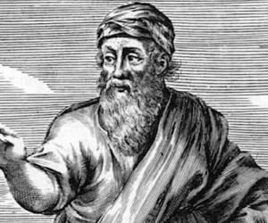
Pitagora
Pitagora je bio jonski filozof i matematičar, rođen u šestom stoljeću prije Krista na Samosu.
Većina danas dostupnih podataka zabilježena je nekoliko stoljeća nakon njegove smrti, a kao rezultat toga, mnogi od dostupnih izvještaja proturječe jedni drugima. Međutim, ovo je sigurno da je rođen od trgovca iz Tira i da je od ranog djetinjstva učio kod raznih učitelja. Kad mu je bilo oko četrdeset godina, napustio je Samos. Neki kažu da je otišao u Egipat da studira kod svećenika hrama i vratio se nakon petnaest godina, dok drugi kažu da je otišao ravno u Croton kako bi otvorio školu

Slide 6
Pythagoras
Nonetheless, it is certain that his main place of activity was Croton and there he set up a brotherhood and made important contribution to mathematics, philosophy and music. His followers, known as Pythagoreans, maintained strict loyalty and secrecy. Another established fact is that Pythagoras travelled extensively.
Some accounts also claim that he went to India to study under Hindu Brahmins. Contradiction also exists about his death; but there is unanimity that he was hounded and killed by his enemies. .

Slide 7
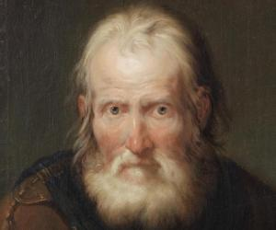
Arhimed
Arhimed iz Sirakuze bio je izvanredan starogrčki matematičar, izumitelj, fizičar, inženjer i također astronom.
Iako se o njegovom životu ne zna mnogo, smatra se jednim od najeminentnijih znanstvenika i matematičara klasične ere. Uspostavio je čvrste temelje na polju matematike, fizike, posebno u statici, hidrostatici i također objasnio princip poluge.
Za života je stvorio mnoge nevjerojatne izume poput dizajniranja inovativnih strojeva, uključujući vijčane pumpe, složene remenice i opsadne strojeve.
Kaže se da je anticipirao suvremeni račun i analizu i izveo niz geometrijskih teorema, uključujući površinu kruga, površinu i obujam kugle i područje pod parabolom. Primijenio je 'metodu iscrpljenosti' u izračunavanju površine pod lukom parabole zbrajanjem beskonačnog niza i dao preciznu aproksimaciju pi.
Također je identificirao spiralu koja nosi njegovo ime, dizajnirao formule za volumen površina okretaja, a također je izumio tehniku ​​za izražavanje izuzetno velikih brojeva ..

Slide 8
Arhimed
Dok su izumi Arhimeda bili poznati u antici, ali njegovi matematički spisi bili su malo poznati.
Prva sveobuhvatna kompilacija njegovih matematičkih spisa napravljena je tek c. 530. godine po Kr., Izidor Miletski. Komentari o Arhimedovim djelima koje je napisao Evtokij u šestom stoljeću poslije Krista, prvi su ih put otvorili široj publici.
Samo je nekoliko primjeraka Arhimedova pisanog rada preživjelo kroz srednji vijek i postalo utjecajnim izvorom ideja za znanstvenike tijekom renesanse. Uz to, otkriće 1906. godine nepoznatih Arhimedovih djela u Arhimedovom Palimpsestu bacilo je novo svjetlo na način na koji je dobivao matematičke rezultate

Slide 9
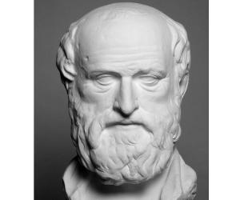
Eratosten
Grci su bili najraniji otkrivači većine znanja koja su tisućama godina nastavila temelje znanstvenih studija, a jedna od najvažnijih figura iz tog razdoblja nesumnjivo je Eratosten, koji je bio matematičar, geograf i astronom rijetke kvalitete.
Uz to je bio i glazbeni teoretičar koji dobro i istinski pokazuje svestrano znanje i darove koje je posjedovao
Eratosten je bio odgovoran za uočavanje nekih od najvažnijih otkrića u geografiji, astronomiji i matematici. Rođen u Cireni, mladić je bio izuzetno znatiželjan od malih nogu ..

Slide 10
Eratosthenes
He pursued higher education from Athens where he was taught by the best teachers of the day. Aristo of Chios and Arcesilaus in particular left a lasting impression on the budding philosopher. His reputation as a mathematician was affirmed when he measured the circumference of the earth using the shadows cast by the sun.
He also made immense contribution to the field of geography by demarcating the five different climate zones existing in the earth. In fact the term geography was also coined by this eminent scientist. It can be unarguably said that this erudite scientist made discoveries that were way ahead of his time. Read on to know more about his life and works

Slide 11
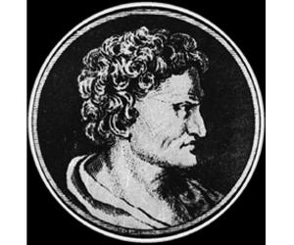
Hiparh
Hiparh je bio grčki astronom i matematičar. Poznat je po tome što je otkrio promjenu orijentacije Zemljine osi i osi ostalih planeta s obzirom na središte Sunca.
Također je bio izumitelj trigonometrije. Imao je golemo geografiju i bio je jedan od najpoznatijih astronoma u davnim vremenima. Izradio je prve modele kretanja Sunca i Mjeseca koji se čak i u moderno doba smatraju vrlo preciznima. Vjeruje se da se on služio matematičkim formulama koje su tijekom stoljeća izvodili Mezopotami i Babilonci kako bi došao do svojih zaključaka.
Osnivač je trigonometrijskih tablica i prvi je riješio mnoge probleme povezane s trigonometrijom sfera. Možda je bio prvi astronom koji je predvidio pojavu pomrčina Sunca uz pomoć trigonometrije i svojih teorija o kretanju Sunca i Mjeseca. Njegovo je drugo veliko otkriće bio precizan izračun ekvinocijske precesije, stvaranje prvog kataloga zvijezda u zapadnom svijetu, razvoj "astrolaba" i "armillary sfere". Njegova je otkrića i stvaranja mogao zamijeniti tek nakon tri stoljeća Klaudije Ptolemej. O njegovom životu i djelima dostupno je vrlo malo dokumenata.

Slide 12
Hiparh
Osnivač je trigonometrijskih tablica i prvi je riješio mnoge probleme povezane s trigonometrijom sfera. Možda je bio prvi astronom koji je predvidio pojavu pomrčina Sunca uz pomoć trigonometrije i svojih teorija o kretanju Sunca i Mjeseca.
Njegovo je drugo veliko otkriće bio precizan izračun ekvinocijske precesije, stvaranje prvog kataloga zvijezda u zapadnom svijetu, razvoj "astrolaba" i "armillary sfere". Njegova je otkrića i stvaranja mogao zamijeniti tek nakon tri stoljeća Klaudije Ptolemej. O njegovom životu i djelima dostupno je vrlo malo dokumenata.

Slide 13
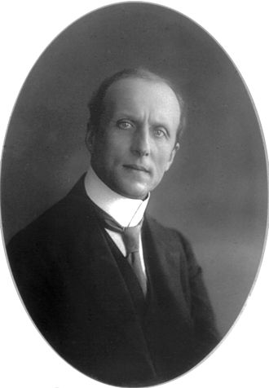
Constantin Carathéodory
Njemački matematičar grčkog podrijetla koji je dao važan doprinos teoriji stvarnih funkcija https://www.britannica.com/science/function-mathematics , varijacijskom računu i teoriji mjerne točke. calculus of variations
Nakon dvije godine pomoćnog inženjera s britanskim projektom brane Asyūṭ u Egiptu, https://www.britannica.com/place/Asyut-Egypt Carathéodory je 1900. započeo studij matematike https://www.britannica.com/science/mathematics na Sveučilištu u Berlinu. https://www.britannica.com/topic/Humboldt-University-of-Berlin
1902. godine upisao je Sveučilište u Göttingenu, University of Göttingen gdje je doktorirao. (1904.) pod njemačkim matematičarom Hermannom Minkowskim. Hermann Minkowski Nakon predavanja na sveučilištima u Hannoveru (1909), Breslau (1910–13), Göttingenu (1913–18) i Berlinu (1918–20), prihvatio je radno mjesto na Sveučilištu u Smirni, koje su Grci postavili Anadolija. Kad su Turci 1922. srušili Smirnu, Carathéodory je uspio spasiti sveučilišnu knjižnicu koju je prebacio na Atensko sveučilište, gdje je predavao do 1924.

Slide 14
Constantin Carathéodory
Tada je imenovan profesorom matematike na Sveučilištu u Münchenu. University of Munich Carathéodory-jevi doprinosi varijacijskom računu uključivali su sveobuhvatnu teoriju diskontinuiranih rješenja, u kojoj su prethodno bili samo ograničeni nalazi. Također je dodao važne rezultate odnosu između parcijalnih diferencijalnih jednadžbi prvog reda i varijacijskog računa.
Njegov rad na problemima varijacije m-dimenzionalnih površina u n-dimenzionalnom prostoru označio je prve dalekosežne rezultate za opći slučaj. Doprinosio je važnim nalazima teoriji funkcija nekoliko varijabli i pojednostavio dokaz glavnog teorema konformnog prikaza jednostavno povezanih područja na krugu jediničnog radijusa. Njegova istraživanja geometrijsko postavljenih teorijskih svojstava granica rezultirala su njegovom teorijom granične korespondencije. Također je pridonio termodinamici.

